Slide 1
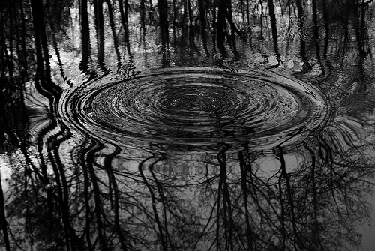

Slide 2
Što je izvor svakog grijeha?

Slide 3
Čovjekova težnja da bude netko drugi, da ne bude to što je.
Zašto se to događa?

Slide 4
Čovjek zaboravlja kako ga Bog voli baš takvog kakav je!
Ti ćeš biti najsretniji ako sebe prihvatiš i ako prihvatiš Božju ljubav!

Slide 5
Prisjetimo se!
Nato će zmija ženi:
“Ne, nećete umrijeti! Nego, zna Bog: onog dana kad budete s njega jeli, otvorit će vam se oči, i vi ćete biti kao bogovi koji razlučuju dobro i zlo.”

Slide 6
Željeti biti netko drugi ili biti veći nego što jesi, težiti za slavom i čašću zove se oholost!
Odavde kreću svi ostali grijesi…

Slide 7
Oholost
Bahatost
Umišljenost
Podcjenjivanje drugoga
Ponižavanje drugoga
Izrugivanje drugoga
Samodostatnost
Nepriznavanje Boga

